Slide 1






Slide 2



CONTENTS
03
01
02
如何度过100天
百日感言
现状分析

Slide 3


倒计时
0
天
1
再过十天，高考倒计时牌将又撕下了一页，刺眼的“100天”字样赫然映入眼帘，只剩一百天了！

Slide 4

01
百日感言
The one hundred - day speech

Slide 5

回顾十二年苦读......
百日感言
家庭花费了很多
父母苍老了很多
老师付出了很多
自己承受了很多
只剩100天了！100天以后，我们人生的第一步迈向何方，基本就已经成为了定局！

Slide 6
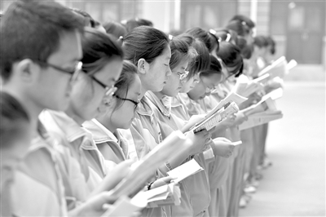
百日感言
千言万语，汇成一句话：我要对自己负责，要对家人负责，对老师负责！
带着这份责任，带着对未来的憧憬，带着我的大学梦，努力拼搏100天，至少不要在将来对高三后悔。

Slide 7

百日感言
100天很长
100天有14万4千分钟
100天也很短
如果稍一松懈，就会从指缝间溜走，你丝毫没有察觉！
100天能做很多事情
100天能改写你的人生

Slide 8
02
现状分析
tatus analysis

Slide 9

现状分析
你心目中理想的大学是哪所？
你想考什么批次的大学？
你现在通常能考多少分？
你的学习效率怎样？
这所大学大约需要多少分？
一本，二本，专科。
这个批次大约需要多少分？
你自认为还有多大上长空间？
离你的目标还有多大差距？
是不是还在抱怨时间太紧
作业太多
考试很累？
是不是还在抱怨没有时间睡觉
没有时间放松
没有时间听音乐？

Slide 10

现状分析
是不是还有时上课打个盹
是不是还有时偶尔迟个到
是不是还有时自习说过话
是不是还有时偶尔玩下手机
是不是还有时偶尔想念那个他（她）

Slide 11

100天能进步多少
奋战100天
根据心理学记忆规律，这一百天是学习知识记忆最深、掌握最好的重要时期，是复习迎考的最佳时间；从重要性上来说，这一百天是我们整合知识、查漏补缺、强健心理和体魄、提升应试能力的最关键时间；从氛围来说，这一百天也是父母最关爱你们，老师最关注你们，社会也最厚待你们的幸福时间，大家对你们充满了期盼

Slide 12

100天能进步多少
100天能进步的前提是：平心静气、排除一切外界干扰、脚踏实地、跟上老师节奏、争分夺秒
你的水平在提高，试卷的难度和综合程度也在变大。
如果你心情不平静、学习不认真，恐怕你只有退步的份了！
考虑到高考题的难度 比平时训练的题目难度略小，你的提高幅度或许还会更大一些。

Slide 13

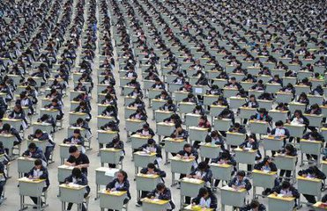
如果你有半年没学习文化课了
如果你一直在学习，但原来学得很轻松
如果你一直在学习，且原来已经很努力
你能提高100分！
你能提高60分！
你能提高30-50分！

Slide 14
03
如何度过100天
How do you spend 100 days

Slide 15
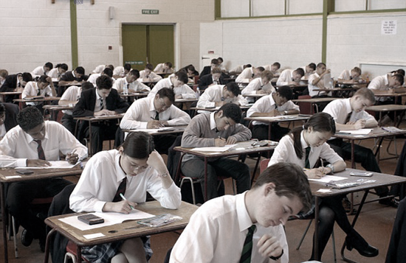
要有一种无畏精神-----坚定信念，背水一战；激流竞渡，奋勇前行！
困难似弹簧，你弱它就强。困难在弱者面前永远是一座不可逾越的大山，那些因为一两次考试失利就垂头丧气的人一定是困难面前的弱者。为了实现我们心中的目标，我们要鼓足勇气，迎难而上，做思想上的强者，做生活上的强者，做学习上的强者。

Slide 16

高考与我们距离将越来越近，仅有100天了，同学们要在心中竖立一块倒计时牌，要有紧迫感和危机感，要一门心思扑到学习上，将全部精力、全部时间用到学习上，不该看的书，一页都不能看；不该交的朋友一个都不能交；特别是男女同学频繁非正常交往。不该聊的天，一句都不要聊；不该打的电话，一个也不打，最好把手机交给父母。要高效利用好每一分钟，要高度重视课堂，跟着老师走。要学会充分利用零散时间。
要有一种备考状态----开足马力，全力以赴；“封闭”自我，全神贯注。

Slide 17

要有一种良好心态----轻装上阵，举重若轻；苦中取乐，谈笑风生。
有人说，高考三分靠水平，七分靠心态。这句话很有道理，谁的心理素质好，谁就肯定会发挥出高水平，肯定能取得好成绩。希望同学们要把每一次练习当作高考，把高考当做平时练习。复习中一旦考试不理想，也不要灰心丧气，而要立刻调整好心态，投入到高效的复习中去。对待考试和练习，要做到“不烦恼、不害怕、不着急、不骄傲”，用一颗平常心来对待成绩和名次。
FEATURE
LIFE
youka.yanj.cn

Slide 18

希望同学们狠抓基础，狠抓中低档题目，特别希望同学们高度重视纠错，每人都准备好一本错题本。
要有一种科学方法----
扬长补短，主动出击；强化训练，重视总结；回归课本，扎实基础。

Slide 19
要有一种坚强保证-------遵守纪律，服从管理；优化情绪，和谐关系。
狠抓纪律，是为了保证全体同学的学习环境，也为了减少你个人的不必要的麻烦，学校不想在这个时候再因为纪律、规定牵扯你的精力，但如果你无视学校纪律，学校也决不迁就。

Slide 20

要有一种昂扬的氛围----你追我赶，互帮互学；斗志昂扬，激情飞扬。
一
心理学告诉我们，情绪具有传递性和叠加性。在高考百日冲刺大决战中，我们的士气、决心和信心，需要大家相互传递和叠加。希望我们的校园书声朗朗，步伐整齐划一，口号响彻云霄。

Slide 21

建议同学们对待错误就象对待敌人一样，要将它彻底消灭，绝不能浮光掠影，草草了事。凡出现错误，及时记录在案，并标明出自何处，认真写出出错原因和正确解法，并反问自已，是否我再也不会犯同样的错误？有不懂的问题，尽量向老师请教，并非只有老师才能帮你解答，而是因为老师会诊断出你出错的真正原因，找出你知识体系中的盲点，给你的最合理的建议和解决的方案。
除此之外，还有最致命的不良心理，就是有些同学们整天想着万一高考考不上怎么办？
这样的同学也不太明智，预支了他的担忧。只有100天了，考好考不好是100天以后的事，现在担忧有什么作用呢？作用就是浪费你现在宝贵的复习时间。所以同学们就应该把握住现在这个很短的时间查漏补缺，而不是担心未来的事情。

Slide 22

100天就决定了你的命运！
100天就改写了你的人生！
100天一咬牙就过去了！
再苦再累就100天！

Slide 23
在这仅剩的100天里
你还有什么理由上课睡觉！
你还有什么理由上学迟到！
你还有什么理由不认真对待测试！
你还有什么理由让MPn占用你宝贵的时间！
你还有什么理由让手机分散你仅有的一点学习精力！
你还有什么理由让感情上的问题成为你学习的障碍！
你还有什么理由自习上说话，既影响他人又耽误自己！

Slide 24

把握生命里的每一分钟，全力以赴我们心中的梦！

Slide 25
我能考上大学，
我一定能考上，
我一定能考上！

